Slide 1
PHÒNG GIÁO DỤC VÀ ĐÀO TẠO THỊ XÃ BUÔN HỒ
TRƯỜNG MẦM NON HOA HỒNG
LĨNH VỰC PHÁT TRIỂN NGÔN NGỮ
Chủ đề: Gia đình
Đề tài: Kể chuyện “ Khi mẹ vắng nhà”
Giáo viên: Nguyễn Thị Mỹ Quyên

Slide 2
1. Ổn định – gây hứng thú:
Ổn định – gây hứng thú:

Slide 3
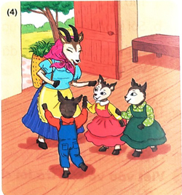
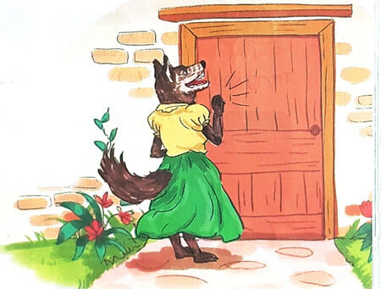
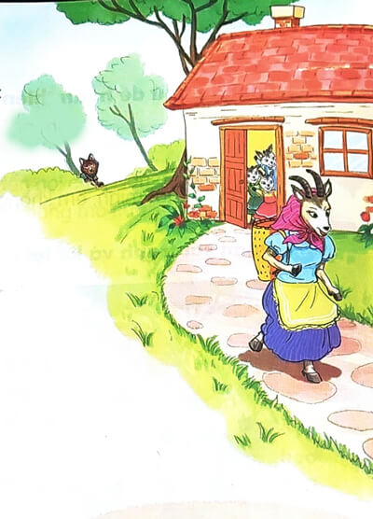
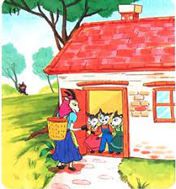
2. Nội dung:
KHI MẸ VẮNG NHÀ

Slide 5
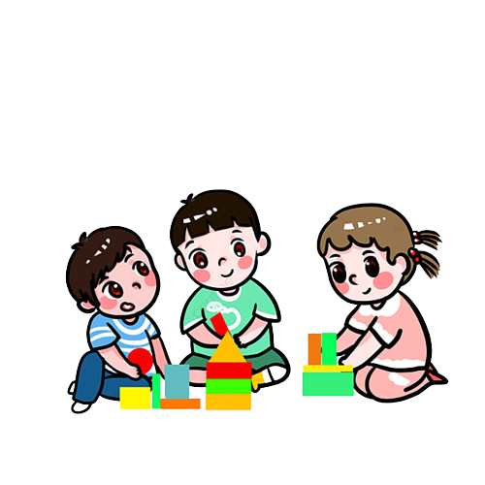
* Trò chơi: “ Gắn tranh theo nội dung câu chuyện”
Ổn định – gây hứng thú:

Slide 6
CẢM ƠN CÁC CÔ ĐÃ ĐẾN DỰ GIỜ

